Slide 1

DIOS CUIDA DE ELIAS.
I REYES.17:1-24.
INTRODUCCIÒN:
Veremos en este estudio que Dios cuido de Elías, aun en los momentos difíciles que paso.
Elías tuvo que confiar en Dios, dependía de El, de su palabra de sus promesas que Èl le dio.
Tuvo que confiar en los medios que Dios utiliza, aunque posiblemente no podía entender como Dios lo iba hacer.
De la misma manera nosotros debemos de confiar en Dios por que Èl cuida de nosotros siempre.
Nunca nos deja nunca nos desampara, aunque la estemos pasando muy mal, El esta con nosotros.

Slide 2

Elías profetiza una sequia.
I Reyes.17:1.
Entonces Elías tisbita, que era de los moradores de Galaad, dijo a Acab: Vive el SEÑOR, Dios de Israel, delante de quien estoy, que ciertamente no habrá rocío ni lluvia en estos años, sino por la palabra de mi boca.
Esta sequia duro tres años y medio.
Cuando Elías oro dejo de llover.
Y cuando oro comenzó a llover de nuevo.
Santiago.5:17-18.

Slide 3


Elías era un hombre de pasiones semejantes a las nuestras, y oró fervientemente para que no lloviera, y no llovió sobre la tierra por tres años y seis meses.
Hasta que El volvió a orar y llovió.
V.18.
Y otra vez oró, y el cielo dio lluvia y la tierra produjo su fruto.
Pero en todo ese tiempo Dios cuido de Elías.

Slide 4

Vino la palabra de Dios a Elías.
I Reyes.17:2.
Y vino a Elías la palabra del SEÑOR, diciendo:
Dios le hablo a Elías.
Elías tenia que obedecer a Dios.
I Reyes.17:3.
Sal de aquí y dirígete hacia el oriente, y escóndete junto al arroyo Querit, que está al oriente del Jordán.
Dios le manda que salga hacia un arroyo.

Slide 5
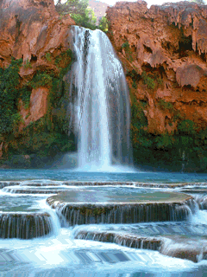
Pero imaginemos por un momento.
Dios lo esta mandando a un arroyo cuando El mismo Elías había orado para que no lloviera.
Elías sabia que ese arrollo se iba a secar.
Elías tenia que confiar en Dios.
I Reyes.17:4.
Y beberás del arroyo, y he ordenado a los cuervos que te sustenten allí.
¿Cómo va beber agua del arroyo si se va a secar?

Slide 6

La promesa de Dios los cuervos te traerán comida.
El cuervo es la primera ave mencionada en la Biblia
Genesis.8:7.
y envió un cuervo, que estuvo yendo y viniendo hasta que se secaron las aguas sobre la tierra.
Era un ave inmunda y sin embargo Dios la usó para ayudar a su siervo.
Dios utiliza cualquier medio para cumplir sus promesas.

Slide 7

Que difícil seria pensar que Dios va a utilizar un animal para dar de comer a Elías.
Pero Dios usa cualquier medio para ayudar a sus hijos.
¿Qué hubiéramos hechos nosotros?
¿Dudaríamos?
¿Confiaríamos?
Debemos de confiar siempre en las promesas que Dios nos hace.
Aunque los medios que Dios utilice no sean para nosotros tan fácil de comprender.

Slide 8

Aunque nosotros las veamos tan difícil, pero para Dios no hay nada difícil.
Elías confió en la palabra de Dios.
I Reyes.17:5.
El fue e hizo conforme a la palabra del SEÑOR, pues fue y habitó junto al arroyo Querit, que está al oriente del Jordán.
Fijémonos que dice que El hizo conforme a la palabra de Dios.
No dudo en la palabra de Dios.

Slide 9

No debemos de dudar de las palabras de Dios.
Santiago.1:6-7.
Pero que pida con fe, sin dudar; porque el que duda es semejante a la ola del mar, impulsada por el viento y echada de una parte a otra.
V.7.
No piense, pues, ese hombre, que recibirá cosa alguna del Señor,
Cuando Dios promete algo El, lo va a cumplir a como sea utilizando los medios que sean posibles.

Slide 10
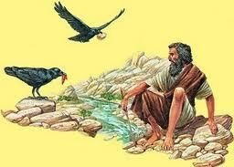
La promesa de Dios se cumple.
I Reyes.17:6.
Y los cuervos le traían pan y carne por la mañana, y pan y carne al atardecer, y bebía del arroyo.
Los cuervos le traían pan y carne lo que Dios le prometió se cumplido tal y como Dios dijo.
Por eso debemos de confiar en sus promesas.
El nos promete que nunca nos va a dejar.
Hebreos.13:5.

Slide 11
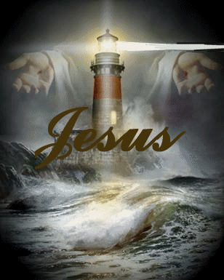
Sea vuestro carácter sin avaricia, contentos con lo que tenéis, porque El mismo ha dicho: NUNCA TE DEJARE NI TE DESAMPARARE,
Que va a estar con nosotros todos los días hasta el fin del mundo.
Mateo.28:20.
enseñándoles a guardar todo lo que os he mandado; y he aquí, yo estoy con vosotros todos los días, hasta el fin del mundo.
Que busquemos su reino y todas las cosas serán añadidas.

Slide 12

Mateo.6:33.
Pero buscad primero su reino y su justicia, y todas estas cosas os serán añadidas.
La palabra añadir- (Del lat. *inaddere, de addere, añadir).
1. Agregar, incorporar algo a otra cosa.
2. Aumentar, acrecentar, ampliar.
¿Confiamos nosotros en esta promesa?
Cuando las cosas iban bien para Elías, las cosas cambian.

Slide 13
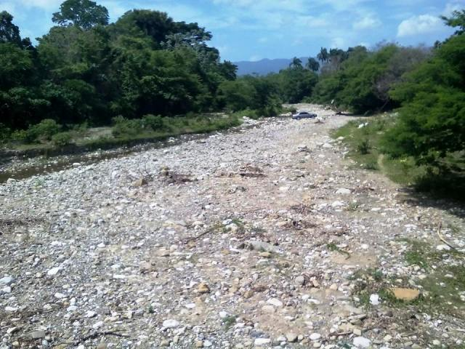
I Reyes.17:7.
Y sucedió que después de algún tiempo el arroyo se secó, porque no había caído lluvia en la tierra.
El arroyo se seco ya Elías no podía estar allí.
Aunque los cuervos le trajeran pan y carne.
No podía vivir sin agua ya no era un lugar seguro para que Elías estuviera allí.
Aunque viene una dificultad para Elías Dios no lo deja solo.
I Reyes.17:8.

Slide 14

Vino después a él la palabra del SEÑOR, diciendo:
De nuevo en el momento difícil viene la palabra de Dios para ayudar a Elías.
Dios siempre dará la salida a nuestros problemas.
I Corintios.10:13.
No os ha sobrevenido ninguna tentación que no sea común a los hombres; y fiel es Dios, que no permitirá que vosotros seáis tentados más allá de lo que podéis soportar, sino que con la tentación proveerá también la vía de escape, a fin de que podáis resistirla.

Slide 15

El nos va a rescatar.
II Pedro.2:7-9.
si rescató al justo Lot, abrumado por la conducta sensual de hombres libertinos
V.8.
(porque ese justo, por lo que veía y oía mientras vivía entre ellos, diariamente sentía su alma justa atormentada por sus hechos inicuos),
V.9.
el Señor, entonces, sabe rescatar de tentación a los piadosos, y reservar a los injustos bajo castigo para el día del juicio,

Slide 16

Tengamos confianza siempre en Dios El nos ayudara siempre esa es su promesa y El no puede mentir.
Tito.1:2.
con la esperanza de vida eterna, la cual Dios, que no miente, prometió desde los tiempos eternos,
Dios de nuevo no deja solo a Elías le promete la ayuda que El necesita.
I Reyes.17:9.
Levántate, ve a Sarepta, que pertenece a Sidón, y quédate allí; he aquí, yo he mandado a una viuda de allí que te sustente.

Slide 17
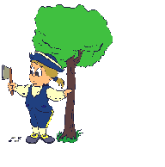
Le promete de nuevo la ayuda y ahora va a usar a una viuda.
Pero para que Elías pudiera gozar de esa ayuda tenia que hacer lo que Dios le manda.
Tenia que levantarse e ir Sarapte.
Y así lo hizo.
I Reyes.17:10.
El se levantó y fue a Sarepta. Cuando llegó a la entrada de la ciudad, he aquí, allí estaba una viuda recogiendo leña, y la llamó y le dijo: Te ruego que me consigas un poco de agua en un vaso para que yo beba.

Slide 18
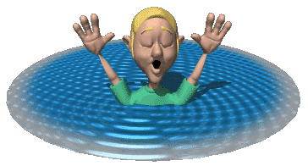
Sarepta- Significa «refinamiento».
Y Dios sin duda ponía a su siervo en el horno.
Imagínese los sentimientos de Elías cuando descubrió cuán pobre era la viuda y ella estaba a punto de preparar su última comida.
Tenemos que pasar por pruebas.
Aunque suframos es corto el tiempo que sufrimos.
Lo que tenemos que hacer es confiar en Dios.
I Pedro.5:10.

Slide 19

Y después de que hayáis sufrido un poco de tiempo, el Dios de toda gracia, que os llamó a su gloria eterna en Cristo, El mismo os perfeccionará, afirmará, fortalecerá y establecerá.
Después de sufrir Dios nos bendecirá siempre.
Cuando El entra allí esta la viuda que Dios le había dicho.
El le pide agua.
Esta viuda va a atraerle agua.
Pero ahora le pide algo mas difícil.

Slide 20
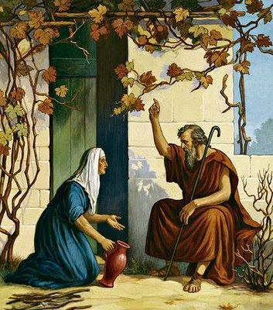

I Reyes.17:11.
Cuando ella iba a conseguirla, la llamó y le dijo: Te ruego que me traigas también un bocado de pan en tu mano.
Elías le pide a esta viuda un bocado de pan.
¿Qué tan difícil seria esto?
En ese momento cuando hay sequia era difícil y la viuda le responde.
Todo lo que Dios pide es que le demos lo que tenemos y Él se encargará del resto.
Él puede alimentar a miles con sólo unos pocos panecillos y pescados.

Slide 21
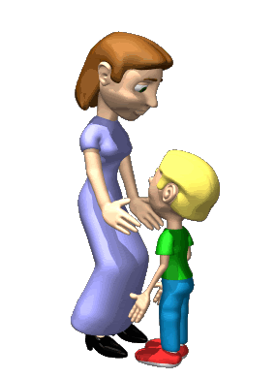
I Reyes.17:12.
Pero ella respondió: Vive el SEÑOR tu Dios, que no tengo pan, sólo tengo un puñado de harina en la tinaja y un poco de aceite en la vasija y estoy recogiendo unos trozos de leña para entrar y prepararlo para mí y para mi hijo, para que comamos y muramos.
¿Qué difícil situación para esta mujer?
¿Qué esperanza tenia esta mujer?
Ninguna, ella estaba pensando en ese día sus esperanzas eran mínimas.

Slide 22
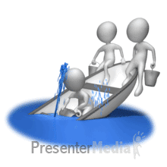
Fuera de Cristo no tenemos ninguna esperanza.
Efesios.2:12.
recordad que en ese tiempo estabais separados de Cristo, excluidos de la ciudadanía de Israel, extraños a los pactos de la promesa, sin tener esperanza, y sin Dios en el mundo.
Separados de El nada podemos hacer.
Juan.15:5.
Yo soy la vid, vosotros los sarmientos; el que permanece en mí y yo en él, ése da mucho fruto, porque separados de mí nada podéis hacer.

Slide 23
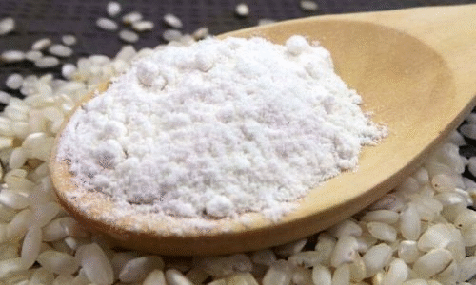
Ella solo tenia.
Un poco de harina.
Y un poco de aceite.
Que nada mas alcanzaba para ella y su hijo y solo para ese día.
¿Qué hubiera hecho Usted en ese momento?
La respuesta de Elías.
I Reyes.17:13.
Entonces Elías le dijo: No temas; ve, haz como has dicho, pero primero hazme una pequeña torta de eso y tráemela; después harás para ti y para tu hijo.

Slide 24
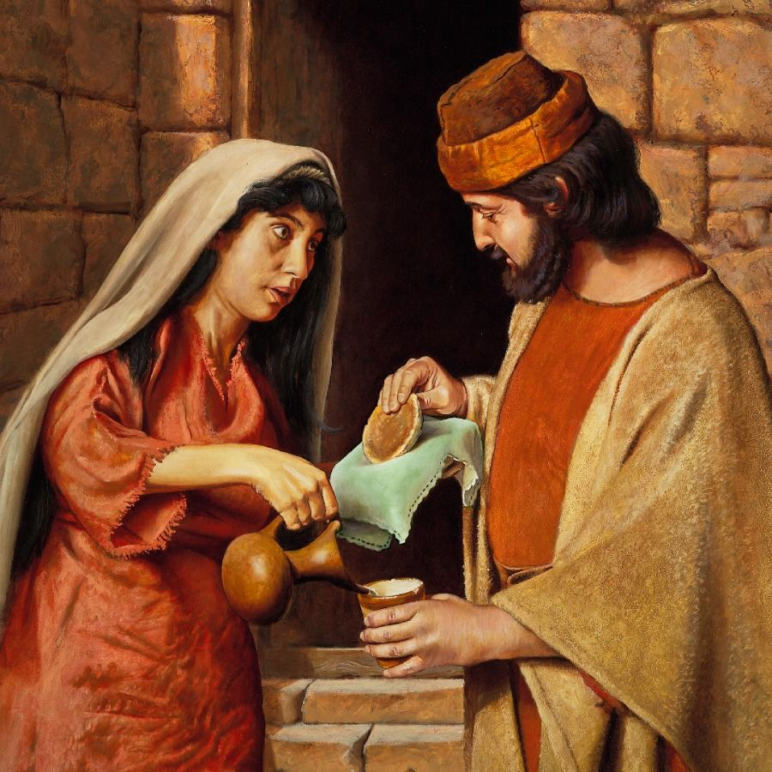
El profeta le mandó hacer una pequeña torta primero para él.
Al hacer esto la viuda, en efecto estaba dándole a Dios el primer lugar.
Cuando obedeció, aprendió una lección preciosa, que quienes ponen a Dios en primer lugar nunca carecen de las necesidades de esta vida.
Y es muy interesante notar que El mismo Jesús habla de este suceso.

Slide 25
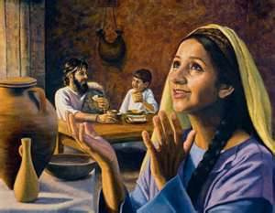
El Señor Jesús hizo notar el hecho de que Elías fue enviado a una viuda gentil y no una de las muchas viudas israelitas.
Lucas.4:25-26.
Pero en verdad os digo: muchas viudas había en Israel en los días de Elías, cuando el cielo fue cerrado por tres años y seis meses y cuando hubo gran hambre sobre toda la tierra;
V.26.
y sin embargo, a ninguna de ellas fue enviado Elías, sino a una mujer viuda de Sarepta, en la tierra de Sidón.

Slide 26
¿Tal vez podríamos pensar que Elías era egoísta?
Que esta pensando solo en El.
En satisfacer su necesidad y no esta pensando en la viuda y su pobre hijo.
Pero no es así Elías ya tenia la promesa de Dios.
El confiaba en lo que Dios le había prometido.
Pero ahora El desea que la viuda tenga la misma confianza en Dios.
I Reyes.17:14.

Slide 27
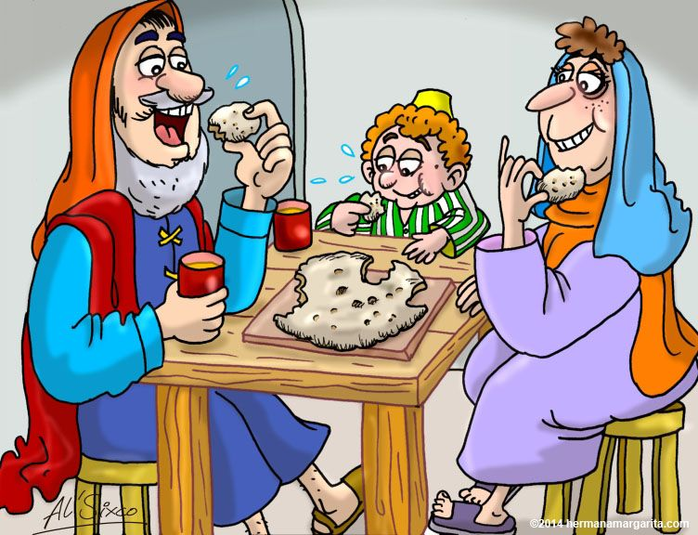
Porque así dice el SEÑOR, Dios de Israel: "No se acabará la harina en la tinaja ni se agotará el aceite en la vasija, hasta el día en que el SEÑOR mande lluvia sobre la faz de la tierra."
Ella debía de confiar en las palabras del profeta.
¿Pero como confiar en alguien que Usted no conoce?
¿Y en momentos de escases?
Las viudas nos dan grandes ejemplos en las escrituras.
Recordemos a la viuda que hecho todo lo que tenia.

Slide 28
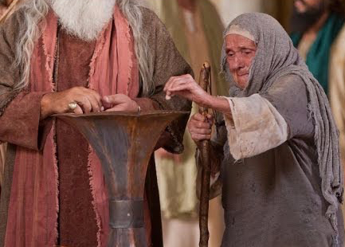
Marcos.12:41-44.
Estando Jesús sentado frente al arca del tesoro, observaba cómo el pueblo echaba dinero en el arca. Muchos ricos echaban mucho,
V.42.
y una viuda pobre vino y echó dos blancas, que equivalen a un cuadrante.
V.43.
El llamó a sus discípulos y les dijo: —De cierto os digo que esta viuda pobre echó más que todos los que echaron en el arca.
V.44.

Slide 29
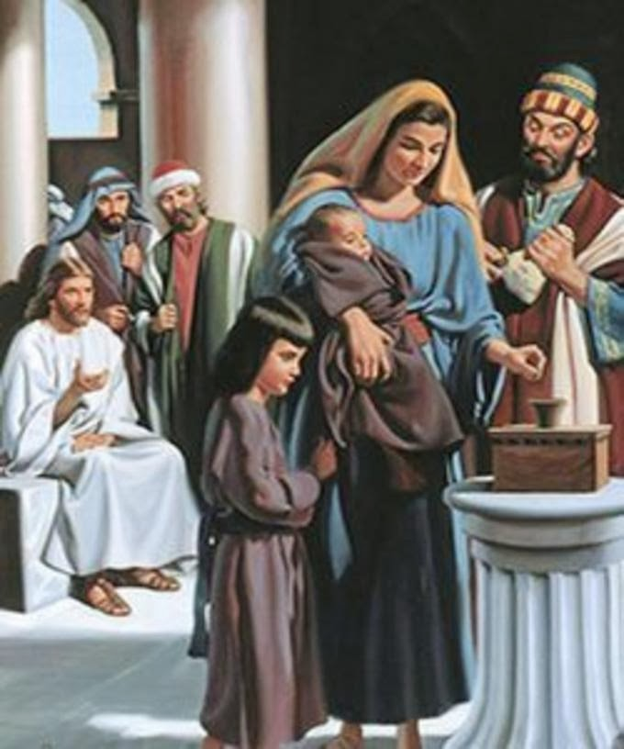
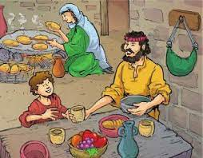
Porque todos han echado de su abundancia; pero ésta, de su pobreza, echó todo lo que tenía, todo su sustento.
Ella dio todo lo que tenia su sustento.
Esta viuda ahora tenia que dar todo lo que tenia su sustento y el de su hijo.
La confianza de esta viuda.
I Reyes.17:15.
Entonces ella fue e hizo conforme a la palabra de Elías; y comieron él, ella y su familia, por mucho tiempo.

Slide 30
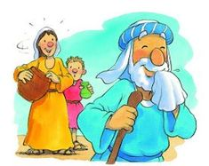
Ella hizo conforme a las palabras de Elías.
Comieron Elías, Ella y su familia por mucho tiempo.
El poder Dios el milagro.
I Reyes.17:16.
La harina de la tinaja no se acabó ni se agotó el aceite de la vasija, conforme a la palabra que el SEÑOR había hablado por medio de Elías.
Se cumplido la palabra de Dios.
Lo impresionante.
1. La tinaja no se lleno.
2. Pero tampoco se agoto.

Slide 31
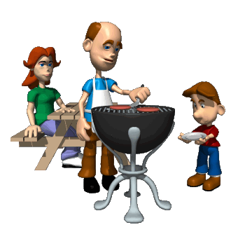
Había siempre lo necesario para comer cada día.
Por eso debemos de pedir el pan de cada día.
Mateo.6:11.
"Danos hoy el pan nuestro de cada día.
¿Para que pedir por el pan de toda la semana?
¿Si Usted no sabe si estará vivo mañana?
Debemos conformarnos con cada día.
Dios nos da lo que necesitamos.

Slide 32
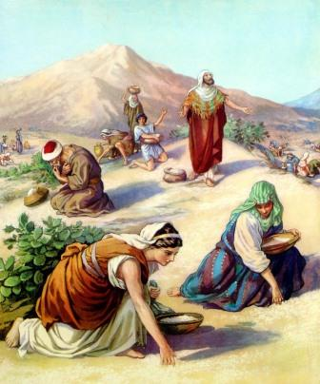
Exodo.16:15-18.
Al verla, los hijos de Israel se dijeron unos a otros: ¿Qué es esto?, porque no sabían lo que era. Y Moisés les dijo: Es el pan que el SEÑOR os da para comer.
V.16.
Esto es lo que el SEÑOR ha mandado: "Cada uno recoja de él lo que vaya a comer; tomaréis un gomer por cabeza, conforme al número de personas que cada uno de vosotros tiene en su tienda."

Slide 33
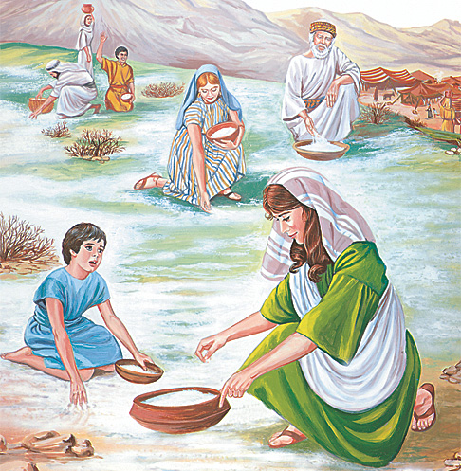
Tenían que recoger cada mañana lo que se iban a comer.
V.17.
Y así lo hicieron los hijos de Israel, y unos recogieron mucho y otros poco.
V.18.
Cuando lo midieron con el gomer, al que había recogido mucho no le sobró, ni le faltó al que había recogido poco; cada uno había recogido lo que iba a comer.
Fijémonos bien.

Slide 34
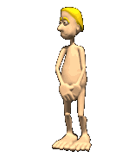
Al que había recogió mucho no le sobro.
Al que había recogido poco no le falto.
Porque Dios nos da lo necesario para nuestras vidas.
I Timoteo.6:7-8.
Porque nada hemos traído al mundo, así que nada podemos sacar de él.
V.8.
Y si tenemos qué comer y con qué cubrirnos, con eso estaremos contentos.

Slide 35
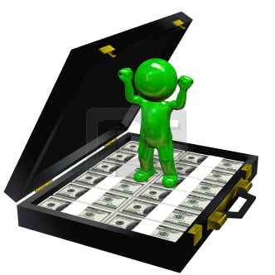
Aunque almacenemos para mañana nada nos vamos a llevar.
Dios nos da lo necesario para vivir en este mundo.
Si tenemos que comer y con que cubrirnos estemos contentos con eso podemos vivir en este mundo.
¿Qué sucedía con aquellos que recogían mana para el día siguiente?
Exodo.16:19-20.
Y Moisés les dijo: Que nadie deje nada para la mañana siguiente.
V.20.

Slide 36
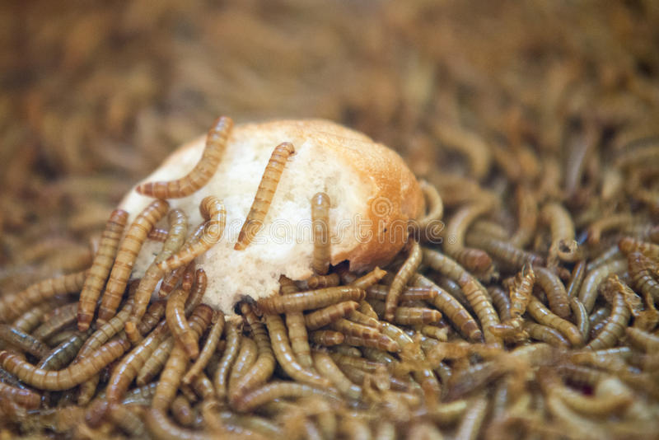
Mas no obedecieron a Moisés, y algunos dejaron parte del maná para la mañana siguiente, pero crio gusanos y se pudrió; y Moisés se enojó con ellos.
Se les engusanaba.
No podían comerlo.
Cuando no obedecemos a Dios las cosas no nos van bien.
Debemos siempre confiar y obedecer a Dios para que las cosas nos vayan bien.
I Juan.5:14.

Slide 37
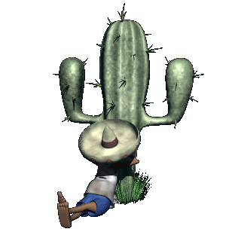
Y esta es la confianza que tenemos delante de El, que si pedimos cualquier cosa conforme a su voluntad, El nos oye.
Confiemos en Dios el nos va dar lo que necesitamos de acuerdo a su voluntad no lo que nosotros queremos.
Por ejemplo:
Si yo le pidiera un avión a Dios.
¿Me lo daría Dios?
Claro que no.
¿Por qué?

Slide 38
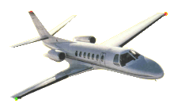
¿Para que necesito yo un avión?
No lo se manejar me mataría me haría daño.
Y después en vez de ser una felicidad seria un problema un dolor de cabeza porque mantener ese avión no es fácil de donde voy a conseguir tanto dinero me afanaría me estresaría.
Se presenta otra dificultad para Elías.
El niño de la viuda se enferma y muere.

Slide 39
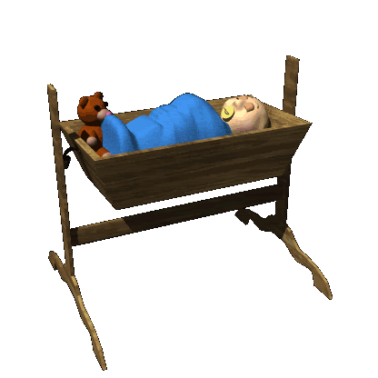
I Reyes.17:17.
Y sucedió que después de estas cosas, se enfermó el hijo de la mujer dueña de la casa; y su enfermedad fue tan grave que no quedó aliento en él.
Que difícil situación la que tenia ahora Elías estar hospedado y el niño muere.
La viuda le echa la culpa a Elías de la muerte de su hijo.
Es desafortunado que la fe de la viuda fallara.
Después de lo que había visto con la harina y el aceite.

Slide 40
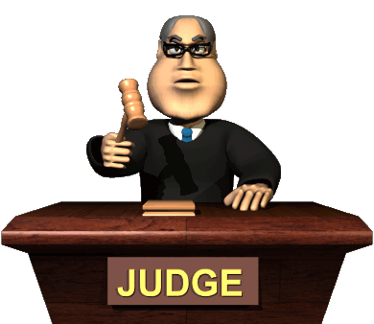
La reacción apropiada a las dificultades que se nos presenta es la siguiente.
Salmos.119:75.
Yo sé, SEÑOR, que tus juicios son justos, y que en tu fidelidad me has afligido.
Dios sabe mejor que Usted y que Yo porque El permite las cosas.
I Samuel.3:18.
Entonces Samuel se lo contó todo, sin ocultarle nada. Y Elí dijo: El SEÑOR es; que haga lo que bien le parezca.

Slide 41
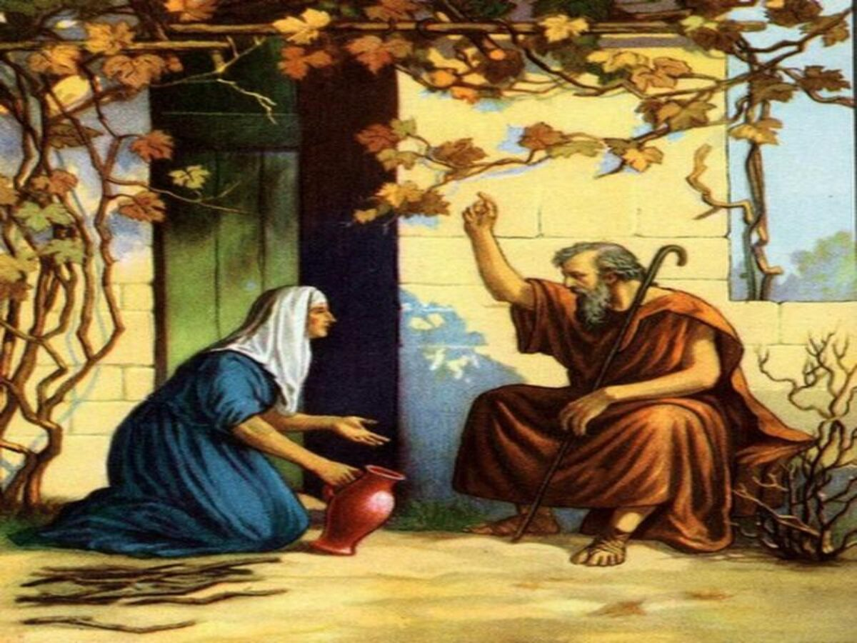
I Reyes,17:18.
Y ella dijo a Elías: ¿Qué tengo que ver contigo, oh varón de Dios? Has venido para traer a memoria mis iniquidades y hacer morir a mi hijo.
Pero ella todavía no tiene la fe necesaria ni confía en Dios atraves del profeta Elías.
¿Cuánto de nosotros también pasamos por esta misma situación?
¿Dudamos cuando ya hemos recibido del Señor una salida antes?

Slide 42

Elías fue culpado injustamente.
¿Cuántas veces somos culpados injustamente por otros?
I Pedro.2:12.
Mantened entre los gentiles una conducta irreprochable, a fin de que en aquello que os calumnian como malhechores, ellos, por razón de vuestras buenas obras, al considerarlas, glorifiquen a Dios en el día de la visitación.
Pero nosotros debemos de mantener nuestra conducta siempre.

Slide 43
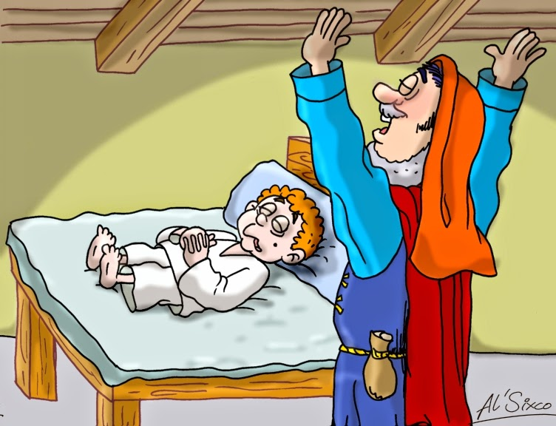
No dejarnos vencer por el mal.
Elías pide a la viuda el niño para demostrarle que El no era culpable de su muerte.
I Reyes.17:19.
Y él le respondió: Dame a tu hijo. Y él lo tomó de su regazo y lo llevó a la cámara alta donde él vivía, y lo acostó sobre su propia cama.
«Dame acá tu hijo»
Es la respuesta de Elías, porque sabía que Dios podía devolver al muchacho la vida.

Slide 44

I Reyes.17:20.
Clamó al SEÑOR y dijo: Oh SEÑOR, Dios mío, ¿has traído también mal a la viuda con quien estoy hospedado haciendo morir a su hijo?
Elías va a Dios.
Así como Ana tenia un problema y se lo dio a Dios en oración.
I Samuel.1:15.
Pero Ana respondió y dijo: No, señor mío, soy una mujer angustiada en espíritu; no he bebido vino ni licor, sino que he derramado mi alma delante del SEÑOR.

Slide 45

Ella fue a Dios y después que le dio el problema para que Dios lo resolviera ella regreso tranquila.
I Samuel.1:18.
Y ella dijo: Halle tu sierva gracia ante tus ojos. Y la mujer se puso en camino, comió y ya no estaba triste su semblante.
Es lo que nosotros debemos hacer ir a Dios como Ana.
Como Ezequías.
Isaias.37:14-16.
Entonces Ezequías tomó la carta de mano de los mensajeros y la leyó, y subió a la casa del SEÑOR y la extendió delante del SEÑOR.

Slide 46

V.15.
Y Ezequías oró al SEÑOR, diciendo:
V.16.
Oh SEÑOR de los ejércitos, Dios de Israel, que estás sobre los querubines, sólo tú eres Dios de todos los reinos de la tierra. Tú hiciste los cielos y la tierra.
V.17.
Inclina, oh SEÑOR, tu oído y escucha; abre, oh SEÑOR, tus ojos y mira; escucha todas las palabras que Senaquerib ha enviado para injuriar al Dios vivo.

Slide 47
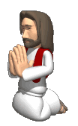
Ezequías puso su problema a Dios confió en Dios y fue a El.
Es lo que nosotros debemos hacer siempre.
Filipenses.4:6.
Por nada estéis afanosos; antes bien, en todo, mediante oración y súplica con acción de gracias, sean dadas a conocer vuestras peticiones delante de Dios.
Nada nos debe de afanar.
I Pedro.5:7.
echando toda vuestra ansiedad sobre El, porque El tiene cuidado de vosotros.

Slide 48
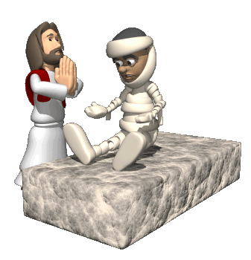
Elías fue a Dios nosotros debemos ir a Dios.
El niño es resucitado.
I Reyes.17:21.
Entonces se tendió tres veces sobre el niño, clamó al SEÑOR y dijo: Oh SEÑOR, Dios mío, te ruego que el alma de este niño vuelva a él.
Dios escucho la oración de Elías.
I Reyes.17:22.
El SEÑOR escuchó la voz de Elías, y el alma del niño volvió a él y revivió.

Slide 49

Dios escucha nuestras oraciones.
I Pedro.3:12.
PORQUE LOS OJOS DEL SEÑOR ESTAN SOBRE LOS JUSTOS, Y SUS OIDOS ATENTOS A SUS ORACIONES; PERO EL ROSTRO DEL SEÑOR ESTA CONTRA LOS QUE HACEN EL MAL.
Dios esta esperando nuestras oraciones vayamos a El confiemos en El.
El nos va a ayudar en nuestros problemas.

Slide 50
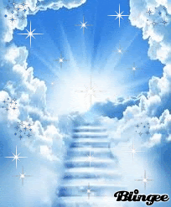
Hebreos.4:16.
por tanto, acerquémonos con confianza al trono de la gracia para que recibamos misericordia, y hallemos gracia para la ayuda oportuna.
Acerquémonos a El no nos alejemos lleguemos a El con confianza seguridad en El.
I Reyes.17:23.
Y Elías tomó al niño, lo bajó de la cámara alta a la casa y se lo dio a su madre; y Elías dijo: Mira, tu hijo vive.

Slide 51
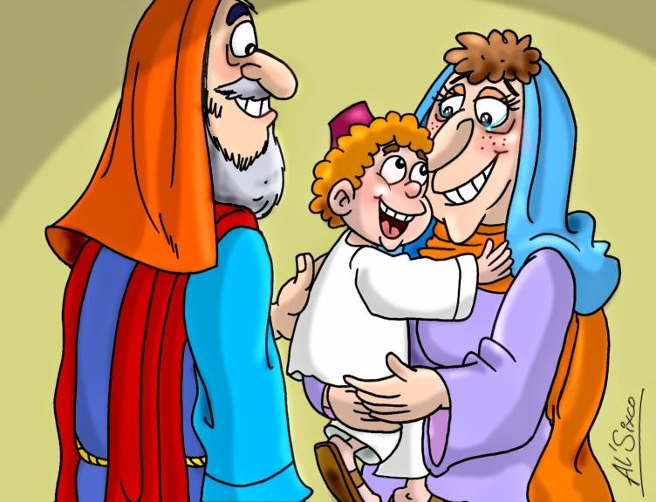
Elías entrega el niño a su madre ya resucitado.
I Reyes.17:24.
Entonces la mujer dijo a Elías: Ahora conozco que tú eres hombre de Dios, y que la palabra del SEÑOR en tu boca es verdad.
Es muy interesante que esta mujer ahora que su hijo es resucitado cree que Elías es profeta de Dios.
¿Por qué hasta ahora cree?
¿Qué no había visto el milagro de la harina y el aceite?

Slide 52

Lamentablemente muchas veces creemos hasta que pasan grandes cosas en nuestras vidas.
No valoramos cosas pequeñas que Dios hace con nosotros.
Como por ejemplo el pan de cada día no lo valoramos como una bendición de Dios como algo grande que Dios nos da.
Un café con pan.
¿Cuánto puede costar?
En Nicaragua 10 córdobas.
Podría ser insignificante para nosotros el valor.

Slide 53
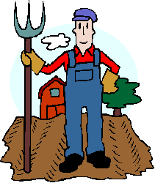

¿Pero sea puesto a pensar en todo lo que tiene que suceder para que ese pan y ese café llegue, este en su mesa?
Tiene que haber alguien que prepare la tierra.
Siempre la semilla para que crezca.
Esperar la lluvia y que crezca esa semilla.
Echar abono después cortar el café llevarlo a la empresa.
Molerlo empacarlo llevarlo a la venta.
Para que pueda estar en su mesa y la Mia.

Slide 54
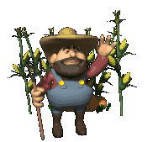
Lo mismo pasa con la harina todo el proceso que tiene que pasar para poder tener pan en nuestra mesa.
¿Cuántos valoramos esta bendición?
Todo esto depende de Dios.
Pero muchas veces no lo valoramos como deberíamos.
Esta viuda no valoro que había tenia comida por muchos días.
Cuando solo tenia para un día antes de llegar Elías a su casa.

Slide 55
CONCLUSION:
Hemos visto atraves de este estudio como Dios siempre cuido del profeta Elías.
Pero El tuvo que confiar y hacer lo que Dios siempre le mando.
Dios esta al cuido de nosotros pero tenemos que confiar en lo que El nos manda atraves de su palabra y confiar siempre en Dios.
Dios usa muchos medios para llevar acabo su voluntad para ponernos cuidar y protegernos.
Confiemos echemos todos nuestros afanes problemas a Dios en oración.

Slide 56
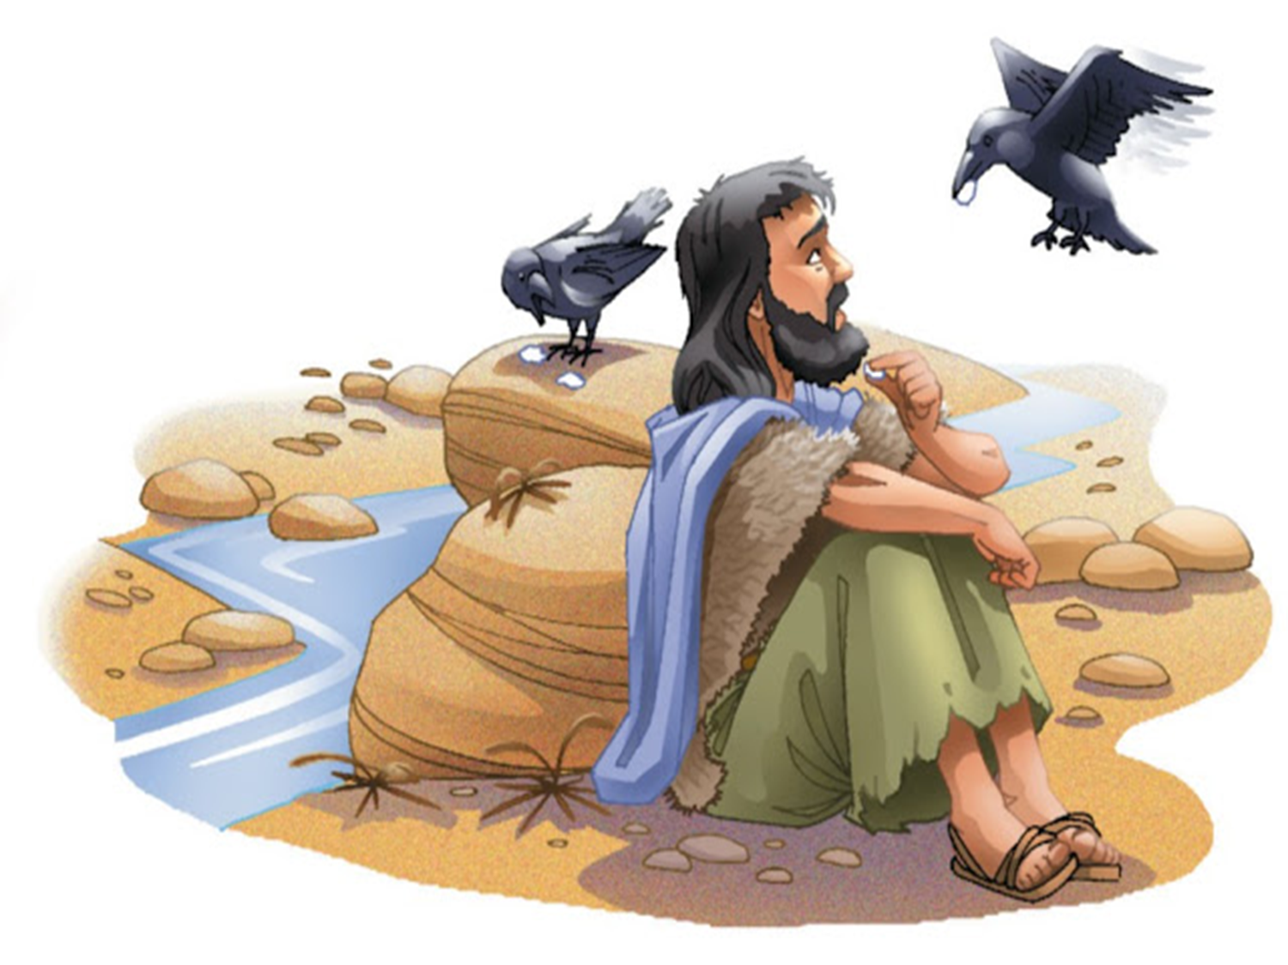

POR SU FINA ATENCION.
DIOS NOS BENDIGA A TODOS.

